Slide 1
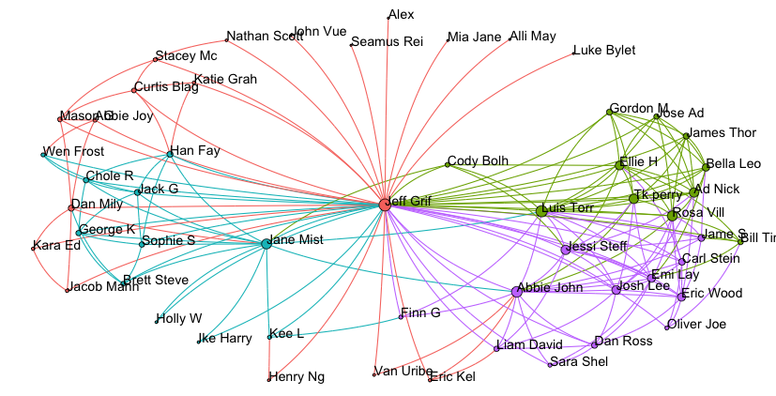
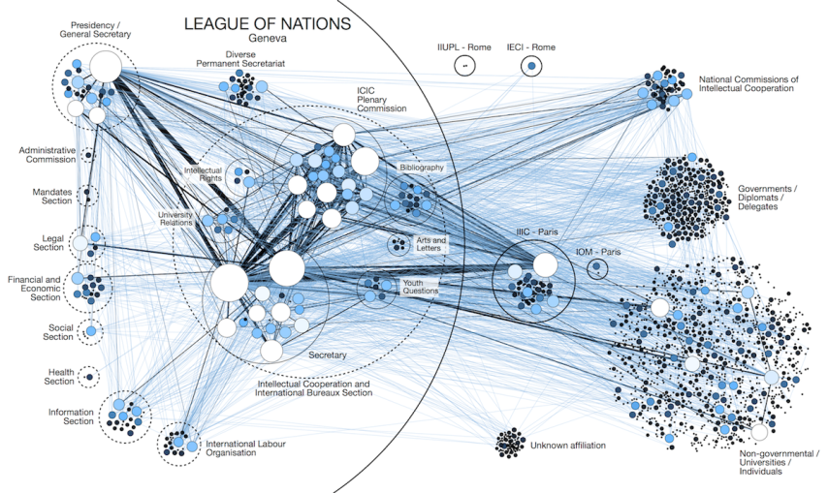
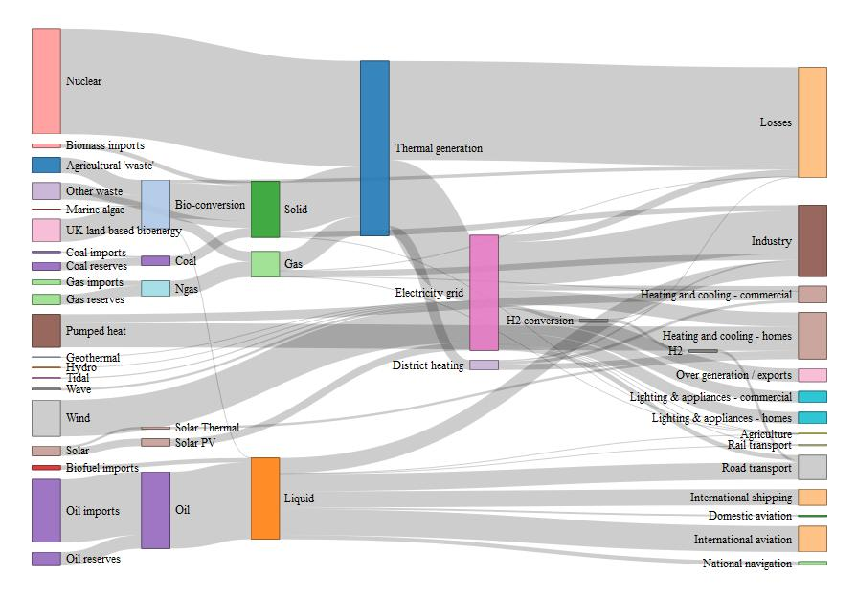
Análisis de redes
Oscar Centeno Mora

Slide 2
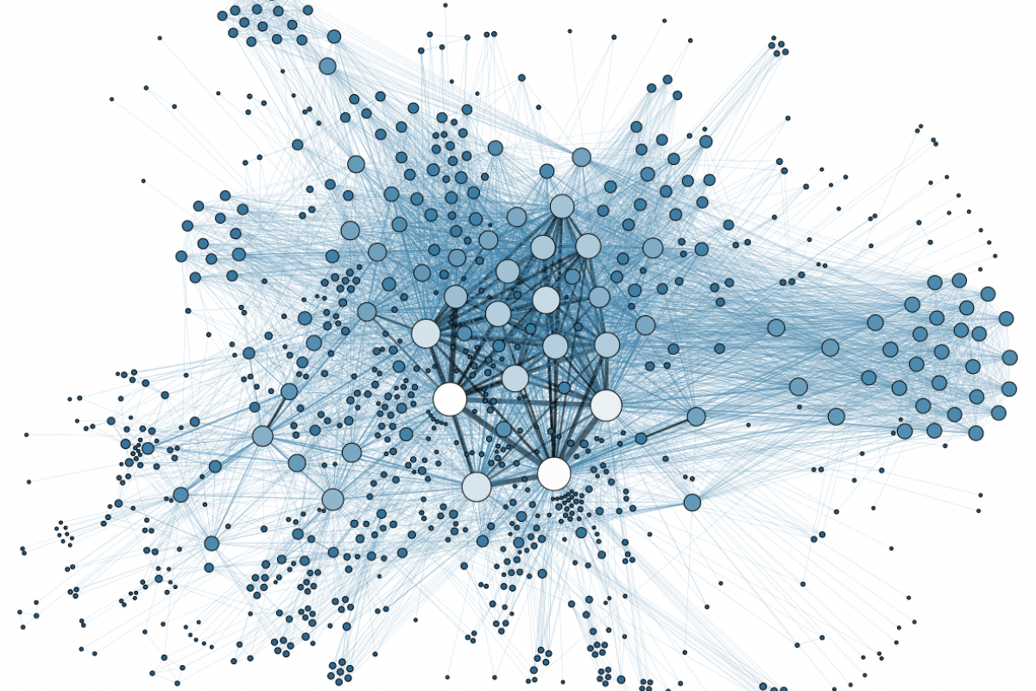
Nuevo tipo de análisis
Nuevo análisis: relaciones de redes entre las unidades de estudio.

Slide 3
Índice
1
Introducción
4
Tipología de la red
2
¿Qué es una red social?
5
Estructura de datos
3
Aplicaciones de análisis por redes sociales
6
Funciones en R

Slide 4
Índice
7
Tipos visuales de redes
10
Otros análisis
8
Indicadores de centralidad
9
Resultados

Slide 5
Índice
1
Introducción

Slide 6


Slide 7
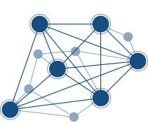

Introducción
En la vida, TODO es una red de relaciones…
Por más inhóspito que parezca, una unidad de estudio siempre está ligada a algo o alguien. Aún, el estudio de una unidad en “aislamiento” puede llegar a ser un análisis.
Se puede ver el análisis de las redes desde el análisis financiero, hasta en el análisis de las palabras.
El análisis de redes (SNA) es el proceso de investigación de estructuras sociales a través del uso de redes y la teoría gráfica.
El SNA se caracteriza por la estructuras en red en términos de sus componentes de nodos y enlaces que los conectan.

Slide 8
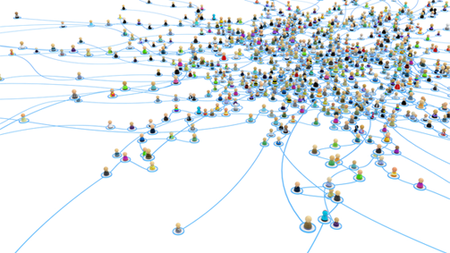

Slide 9
Índice
1
Introducción
2
¿Qué es un análisis por red social?

Slide 10
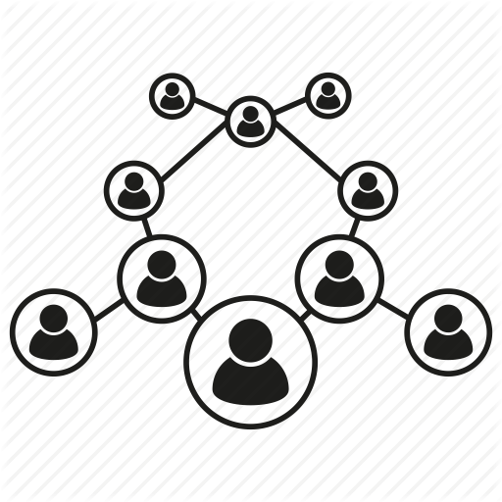
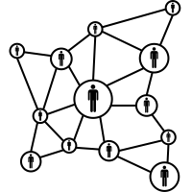
Análisis de red
El análisis de redes sociales es un conjunto de métodos utilizados para visualizar redes, describir características específicas de la estructura general de la red y construir modelos matemáticos y estadísticos de las estructuras y dinámicas de la red.
Las redes sociales se definen formalmente como un conjunto de nodos que están vinculados por uno o más tipos de relaciones.
Los nodos son comúnmente personas u organizaciones, pero en principio, cualquier unidad que se pueda conectar a otras unidades puede estudiarse como nodos.

Slide 11

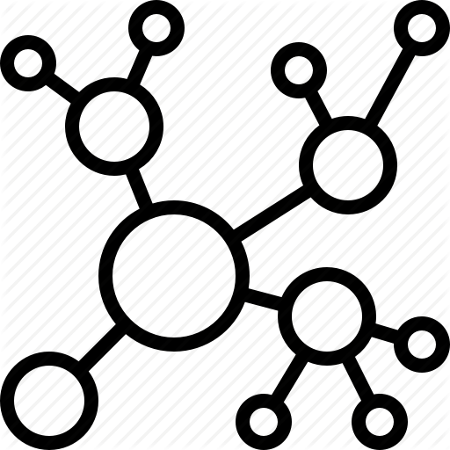
Análisis de red
Por ejemplo, el análisis de redes sociales se ha utilizado para estudiar páginas web, artículos de revistas, países y vecindarios.
El análisis de redes para estudiar el impacto de los compañeros de béisbol en las métricas ofensivas…
El análisis de redes sociales se puede utilizar en muchas áreas para evaluar el impacto de otras entidades, en lugar de evaluar las características de una entidad individual.
La presente explica las principales aplicaciones descriptivas de la red, abordando la aplicación visual y algunas medidas de centralidad.

Slide 12
Índice
1
Introducción
2
¿Qué es una red social?
3
Aplicaciones de análisis por redes sociales

Slide 13


Aplicaciones del network analysis
Ejemplos del SNA se puede ver en (…todo):
Aplicaciones de seguridad
Crimen organizado
Análisis textuales
Análisis Financiero
Transporte
Salud
Aplicaciones de internet
Mercado y retail
Ecologia
Distribución de agua y electricidad
Planificación urbana y urbanismo
Etc. Etc. etc….

Slide 14
Índice
1
Introducción
4
Tipología de la red
2
¿Qué es una red social?
3
Aplicaciones de análisis por redes sociales

Slide 15
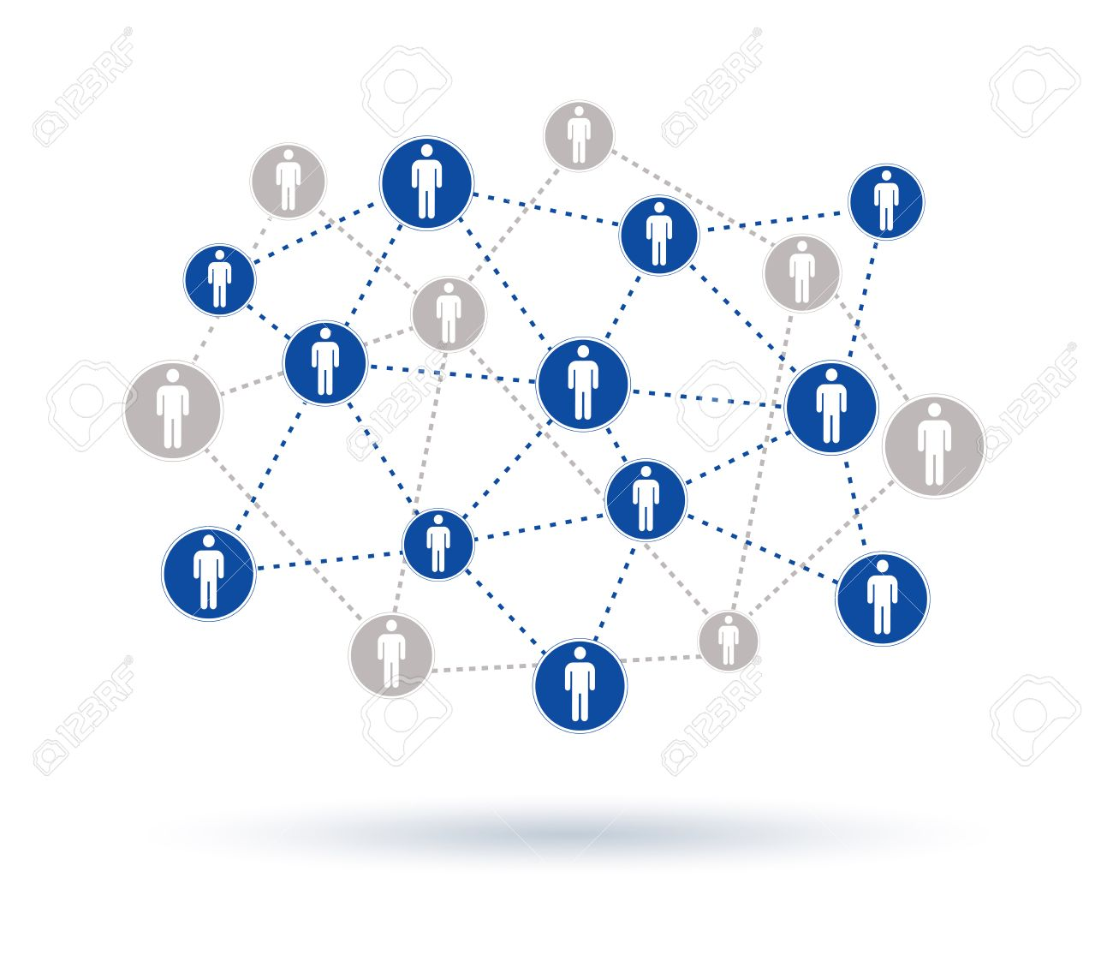
Tipología de la red
Sea la siguiente red:

Slide 16
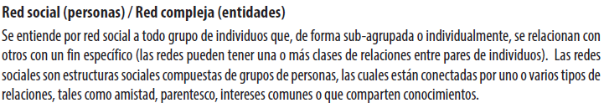

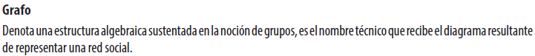
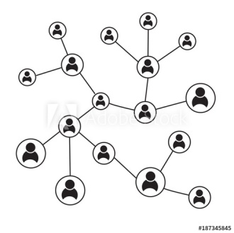
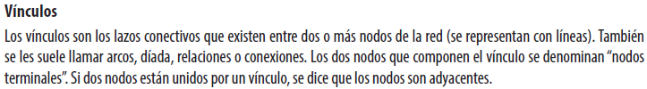
Tipología de la red

Slide 17
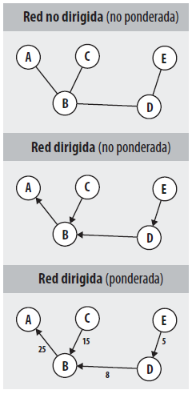
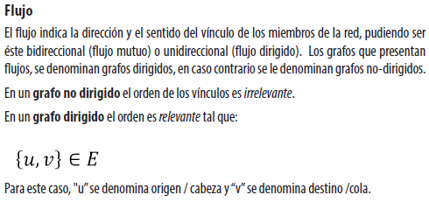
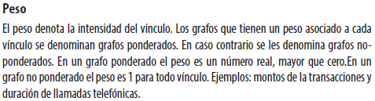
Tipología de la red

Slide 18
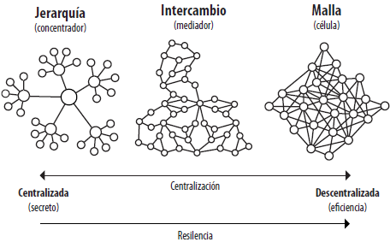
Tipología de la red

Slide 19
Índice
1
Introducción
4
Tipología de la red
2
¿Qué es una red social?
5
Estructura de datos
3
Aplicaciones de análisis por redes sociales

Slide 20
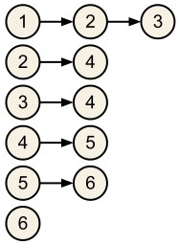
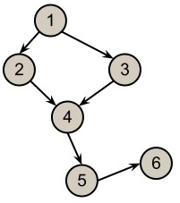
Estructura de datos
Para poder llevar a cabo el análisis de redes, se trabajan con datos que provengan de una matriz de adyacencia.
En teoría de gráficos y ciencias de la computación, una matriz de adyacencia es una matriz cuadrada que se usa para representar un gráfico finito. Los elementos de la matriz indican si los pares de vértices son adyacentes o no en el gráfico.
En el caso especial de un gráfico simple finito, la matriz de adyacencia es una (0,1) -matriz con ceros en su diagonal. Si la gráfica no está dirigida, la matriz de adyacencia es simétrica. La relación entre una gráfica y los valores propios y los vectores propios de su matriz de adyacencia se estudia en la teoría de la gráfica espectral.
La matriz de adyacencia debe distinguirse de la matriz de incidencia para una gráfica, una representación de matriz diferente cuyos elementos indican si los pares vértice-borde son incidentes o no, y la matriz de grado que contiene información sobre el grado de cada vértice.

Slide 21
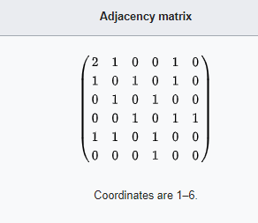
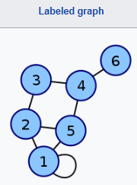
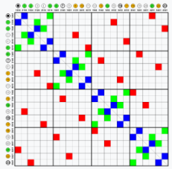
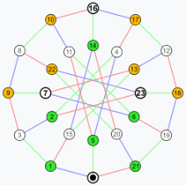
Estructura de datos
Grafos no dirigidos: La convención que se sigue aquí (para los gráficos no dirigidos) es que cada borde agrega 1 a la celda apropiada en la matriz, y cada bucle agrega 2. Esto permite que el grado de un vértice se encuentre fácilmente al tomar la suma de los valores en cualquiera de sus Fila o columna respectiva en la matriz de adyacencia.

Slide 22
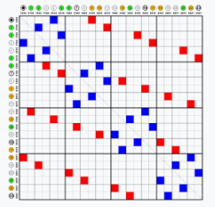
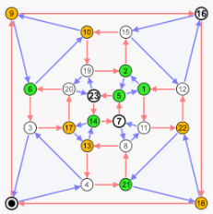
Estructura de datos
Grafos dirigidos: En los gráficos dirigidos, el grado de un vértice se puede calcular sumando las entradas de la columna correspondiente, y el grado de salida se puede calcular sumando las entradas de la fila correspondiente.

Slide 23
Índice
1
Introducción
4
Tipología de la red
2
¿Qué es una red social?
5
Estructura de datos
3
Aplicaciones de análisis por redes sociales
6
Funciones en R

Slide 24


Librerías y funciones de R
En R, hasta la fecha, las principales librerías para realizar el network analysis son:
network
igraph
tidygraph
visNetwork
networkD3
También, las principales funciones para convertir los datos en matrices analizables son:
network()
tbl_graph()
as_tbl_graph()
graph_from_data_frame()

Slide 25
Índice
7
Tipos visuales de redes

Slide 26
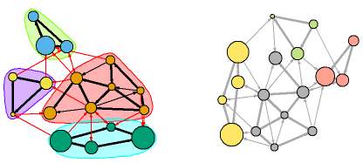
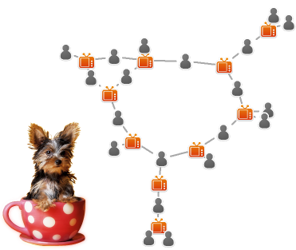
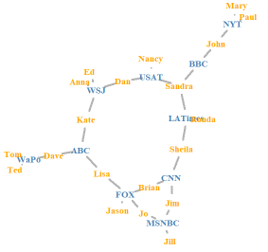
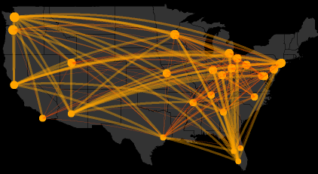
Tipos visuales de redes
Se puede aplicar un sin número de tipos de redes… Se recomida ver el siguiente enlace:
https://kateto.net/network-visualization y https://kateto.net/sunbelt2019

Slide 27
Índice
7
Tipos visuales de refes
8
Indicadores de centralidad

Slide 28


Indicadores de centralidad
Una de las características más importantes del análisis de redes sociales es la capacidad para describir matemáticamente las características de un nodo en la red.
Las posiciones de los nodos en la red a menudo se describen en términos de centralidad. Los individuos posicionados centralmente gozan de una posición de privilegio sobre aquellos que están relegados a la circunferencia de la red
Los tres tipos principales de centralidad son centralidad de grado (degree centrality), centralidad de intermediación (betweenness centrality) y centralidad de cercanía (closeness centrality)

Slide 29
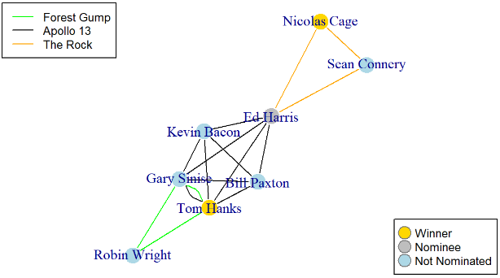
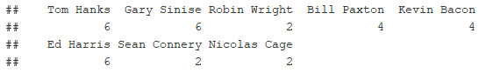
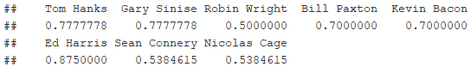
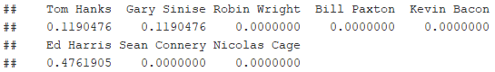
Indicadores de centralidad

Slide 30
Índice
7
Tipos visuales de refes
8
Indicadores de centralidad
9
Resultados

Slide 31
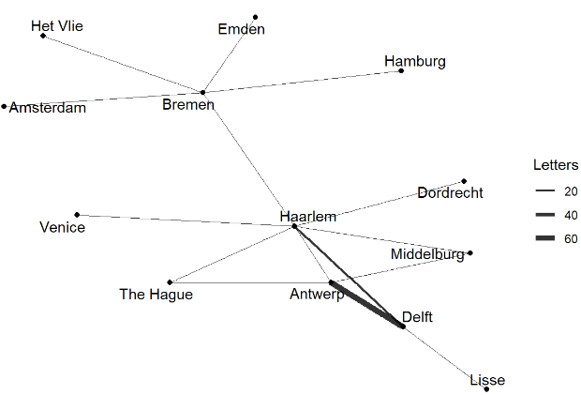
Resultados
En el análisis de una red, veremos la red en su totalidad, y veremos las centralidades, las unidades, conexiones, y los pesos. Veamos para el ejemplo de las cartas.

Slide 32
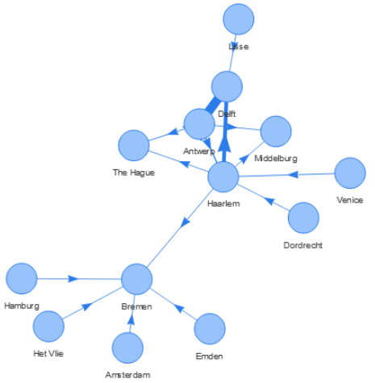
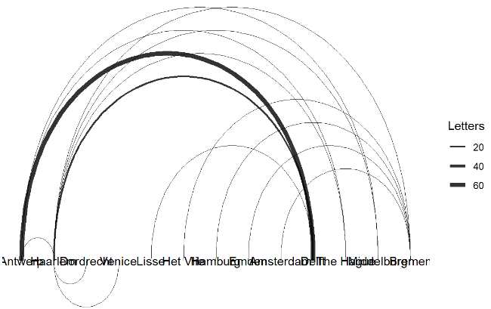
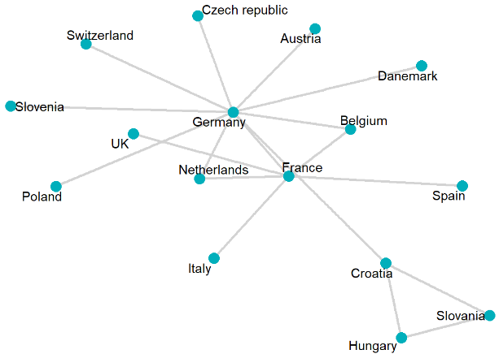
Resultados
Otro tipo de redes…

Slide 33
Índice
7
Tipos visuales de redes
10
Otros análisis
8
Indicadores de centralidad
9
Resultados

Slide 34
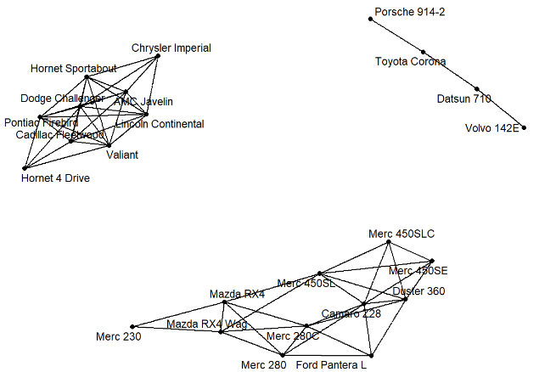
Otros análisis
Podemos realizar otro tipo de redes, por ejemplo trabajar con la matriz de correlaciones

Slide 35
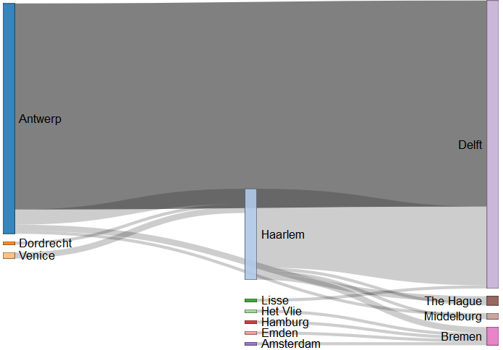
Otros análisis
Realizar otros tipos de redes, por ejemplo, con el gráfico de Sankey.

Slide 36
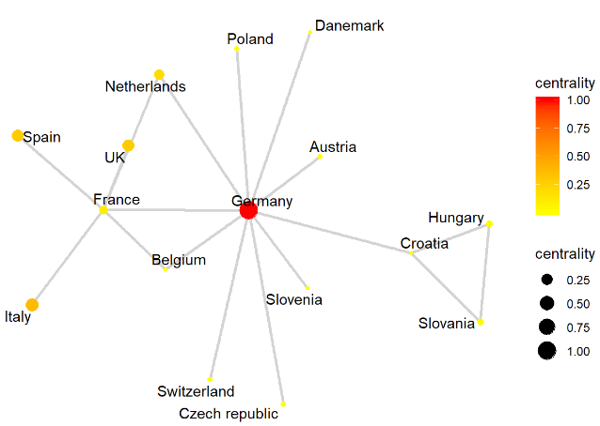
Otros análisis
Podemos analizar la centralidad en los gráficos

Slide 37
Conclusión: consulta de enlaces
Para ampliar el tempa del Network Analysis, pueden consultar los siguientes enlaces:
https://www.jessesadler.com/post/network-analysis-with-r/ http://www.sthda.com/english/articles/33-social-network-analysis/136-network-analysis-and-manipulation-using-r/
http://statmath.wu.ac.at/research/friday/resources_WS0708_SS08/igraph.pdf
http://rpubs.com/harshitshah25/192798 http://rpubs.com/wctucker/302110
https://scottbot.net/tag/networks-demystified/
https://kateto.net/network-visualization
https://kateto.net/sunbelt2019 https://kateto.net/netscix2016.html
https://kateto.net/networks-r-igraph
https://www.youtube.com/watch?v=Lyi5BAkStDQ https://www.youtube.com/watch?v=Lyi5BAkStDQ
https://www.youtube.com/watch?v=xT3EpF2EsbQ
https://www.youtube.com/watch?v=TGICEEL-OYI
https://www.youtube.com/watch?v=XI_I9aO9f6g
https://www.youtube.com/watch?v=0xsM0MbRPGE

Slide 38
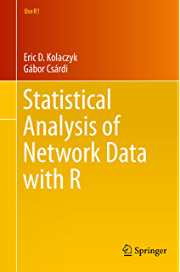

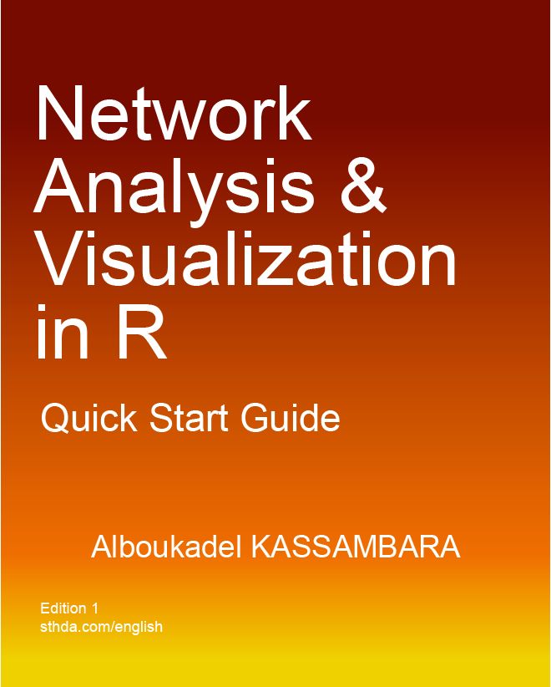
Conclusión: consulta de libros
Se recomienda la siguiente bibliografía:

Slide 39

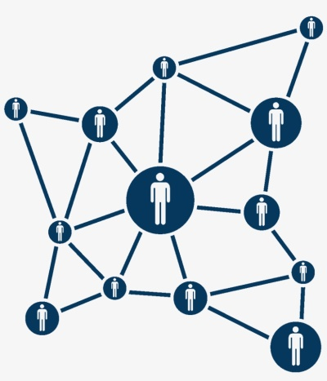
Conclusión
El presente capítulo presentó las redes sociales (SNA) como una forma de analizar la interrelación entre las unidades de estudio.
Este tipo de análisis trabaja con una matriz de adyacencia.
Además análisis del grafo, es importante estudiar los indicadores de centralidad.
Se cubrió la parte descriptiva, pero en el análisis de las redes se podría, como para los otros análisis, aplicar técnicas predictivas.

Slide 40
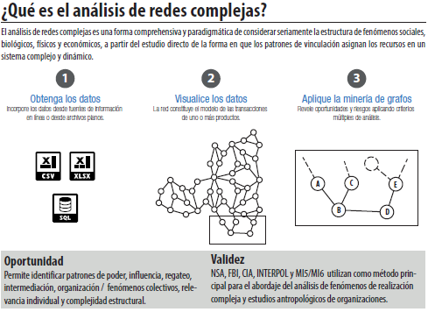

Slide 41


Slide 42


